Slide 1

Úlohy Turnaja mladých fyzikov
2026/2027
František Kundracik
Katedra experimentálnej fyziky FMFI UK v Bratislave

Slide 2
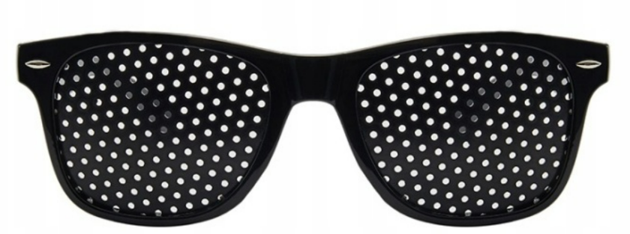
1. Vynájdite sa: Ajurvédske okuliare
Preskúmajte optimálne rozmiestnenie dierok v nepriehľadnej fólii na výrobu slnečných okuliarov, ktoré znižujú intenzitu svetla a pomáhajú pri korekcii krátkozrakosti.

Slide 3
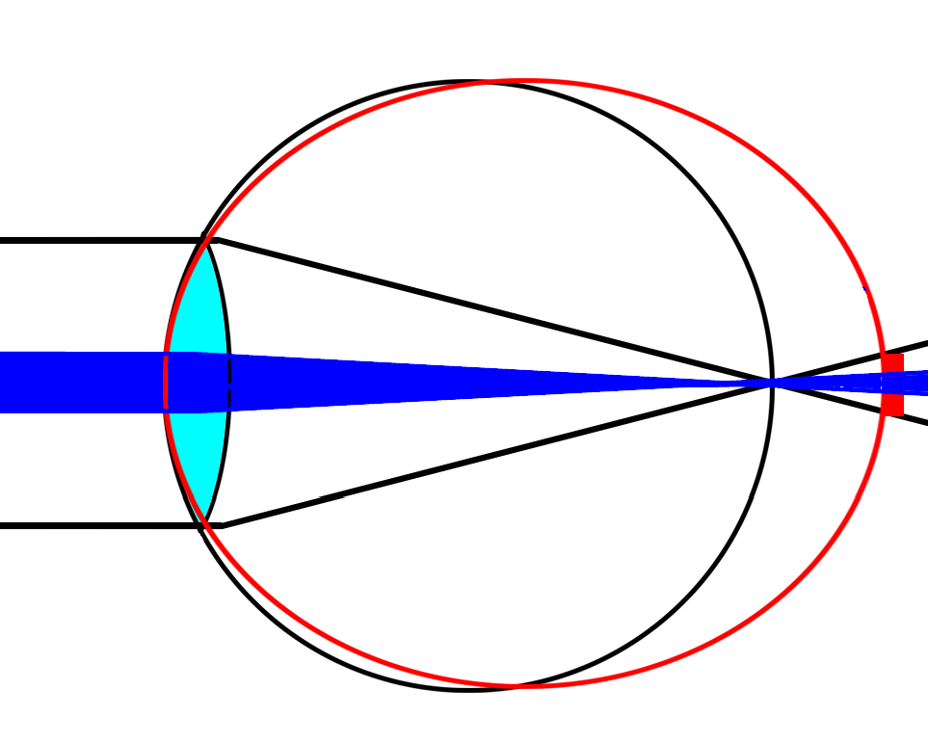
1. Vynájdite sa: Ajurvédske okuliare
Ako to funguje?
  Krátkozraké oko má ohnisko pred sietnicou
  Na sietnici sa vytvára kruh
  Priemer kruhu je úmerný priemeru
  zreničky
  Zúženie zreničky clonou zmenšuje
  priemer kruhu a zlepšuje ostrosť
  obrazu

Slide 4
1. Vynájdite sa: Ajurvédske okuliare
Čo s úlohou?
  Kúpiť komerčné okuliare na vyskúšanie
  Vyrobiť vlastné clony s rôznymi priemermi otvorov a s rôznou hustotou otvorov
  Porovnať zistenia s teoretickým vysvetlením
  Namodelovať situáciu fotoaparátom
  (krátkozrakosť – zaostrený na blízko)
  Porovnať fotky s teóriou

Slide 5
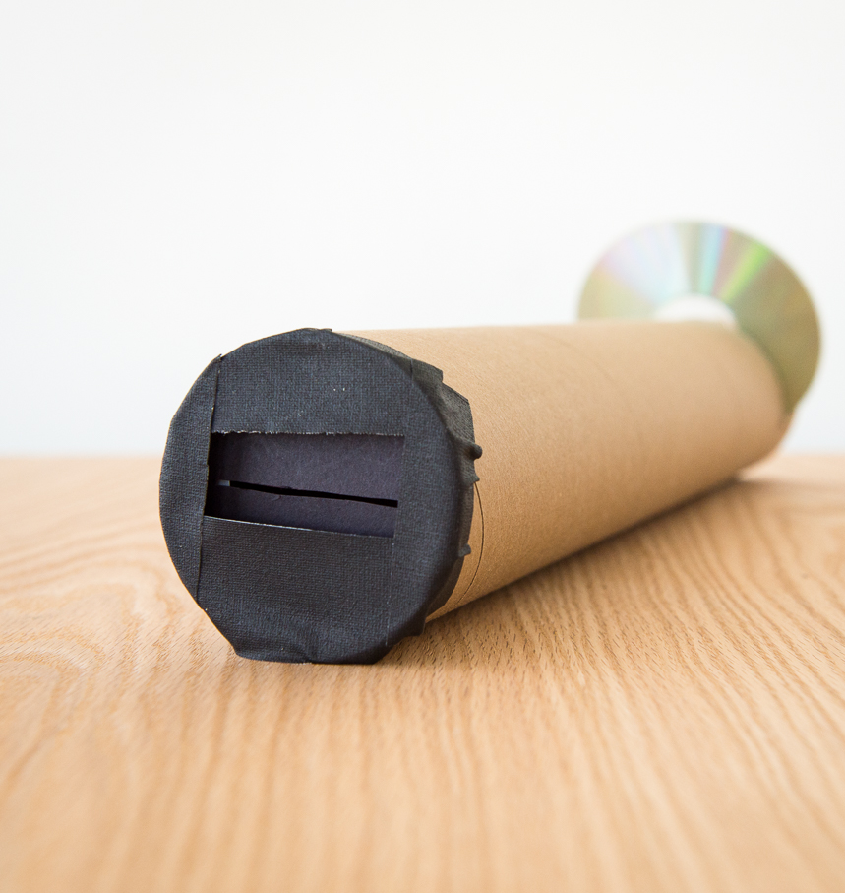
2. Diskový spektrometer
Dátová stopa na optických médiách (napr. na CD alebo Blu-ray diskoch) funguje ako kvalitná odrazová difrakčná mriežka. Ak disk osvetlíme, dokáže rozložiť svetlo na jeho spektrálne zložky. Zostrojte spektrometer s použitím optického disku a optimalizujte ho tak, aby sa maximalizovala jeho rozlišovacia schopnosť a minimalizovala optická aberácia.
Video: https://www.youtube.com/watch?v=SA6UKzE7WRw

Slide 6
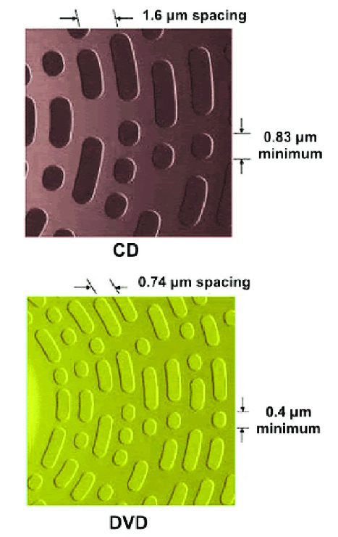
2. Diskový spektrometer
Princíp
  Dáta sú zapísané formou “spálenia” zrkadla
  Dátové stopy sú “kružnice”, na malom kúsku
  media sa dajú považovať za približne rovnobežné
  V smere “naprieč stopám” sú v pravidelných
  rozostupoch nepoškodené miesta - vzniká
  optická mriežka
  V smere “pozdĺž stôp” sú zapísané dáta
  (nepravidelný vzor), v tom smere nevznikajú
  ostré maximá a minima
  DVD má as 2x-hustejší zápis, než CD

Slide 7
2. Diskový spektrometer
Časti spektrometra
  Štrbina orientovaná pozdĺž čiar mriežky – veľký vplyv na rozlišovaciu schopnosť
  Mriežka na prestup alebo na odraz
  Fotoaparát (alebo oko) zaostrený na štrbinu

Slide 8
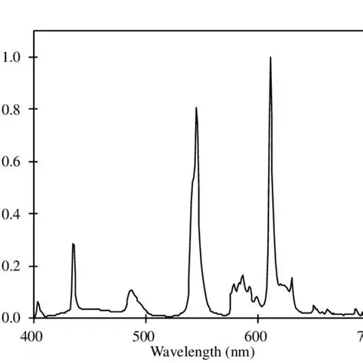
2. Diskový spektrometer
Čo s úlohou?
  Postaviť vlastný spektrometer
  Skúsiť meniť veľkosť clony pred vstupným objektívom, clonu fotoaparátu, zaostrenie fotoaparátu, … s cieľom dosiahnuť čo najlepšie rozlíšenie
  Nakalibrovať aspoň vlnové dĺžky pomocou zdroja s čiarovým spektrom (fluorescenčné “úsporné” žiarivky a podobne)
  Potlačiť aberácie (chyby), napríklad rozptýlené svetlo, nezaostrenie spektra alebo jeho časti, … Nie zakrivenie čiar na fotke – data sa dajú presne extrahovať aj zo zakrivených čiar.
  Nájsť alebo napísať vlastný program na korekcie a na extrakciu spektra
  Vyhodnotiť rozlíšenie (polšírka spektrálnej čiary)

Slide 9
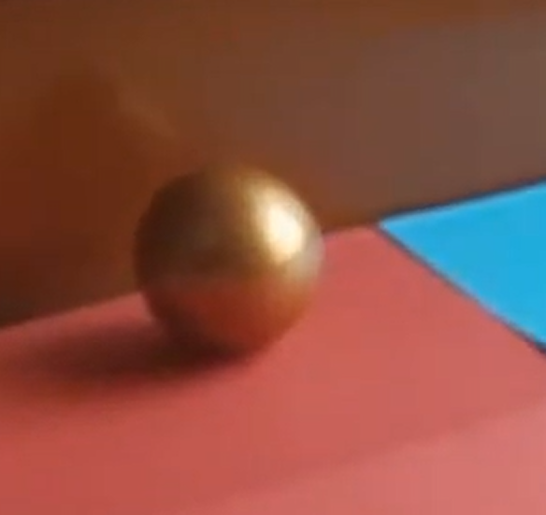
3. Slimačia guľa
Vo vnútri dutej gule sa nachádza ťažká guľôčka a trocha viskóznej kvapaliny. Kotúľanie takejto gule po naklonenej rovine bude nerovnomerné a prekvapivo pomalé. Vysvetlite a preskúmajte tento jav.
https://www.youtube.com/watch?v=BgoH36djBmc

Slide 10
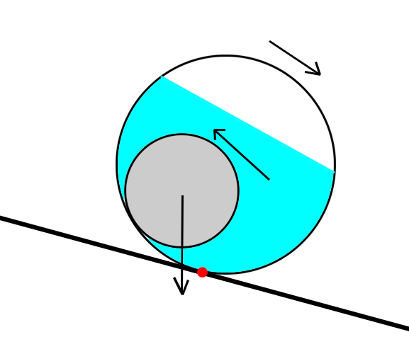
3. Slimačia guľa
Dva druhy “slimačích gulí”
  Naplnená čiastočne iba viskóznou kvapalinou – rovnomerný pomalý pohyb
  https://www.youtube.com/watch?v=vgUt7LVIdWU - video
  Okrem viskóznej kvapaliny je vovnútri aj ťažká gulička – nerovnomerný pohyb
  https://www.youtube.com/watch?v=BgoH36djBmc – video, https://www.youtube.com/watch?v=7PJra5XVRkc
Princíp: kotúľaniu vnútornej guľôčky bráni viskozita kvapaliny

Slide 11
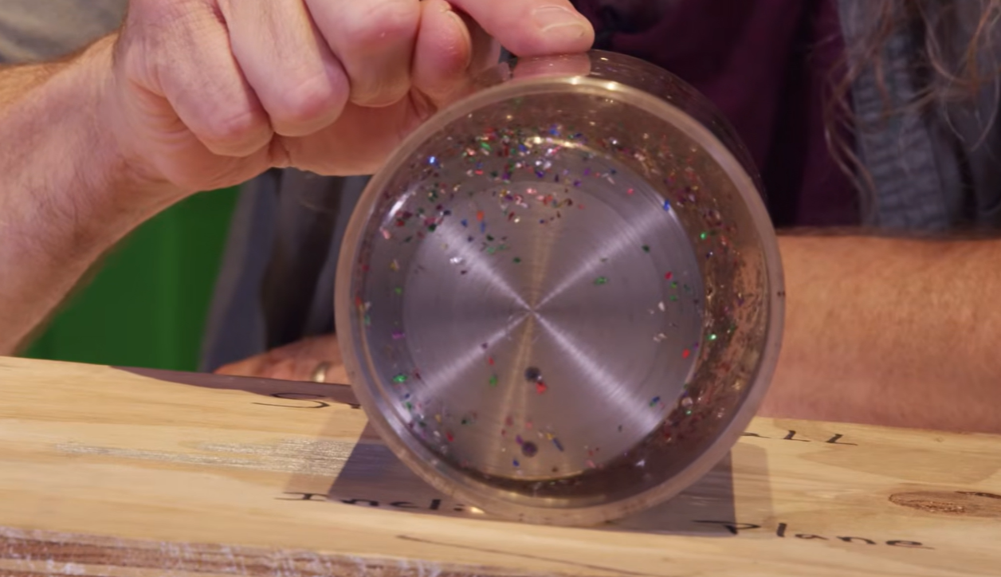
3. Slimačia guľa
Čo s úlohou?
  Vyrobiť (zohnať) si dutú plastovú guľu s priehľadnými stenami
  Použiť priehľadnú viskóznu kvapalinu a jej pohyb zvýrazniť pridaním kontrastných čiastočiek (napríklad kúsky alobalu – trblietky)
  Úvodné pokusy sa dajú výborne robiť vo valcovej symetrii - s pohármi od zaváranín a balcovým ťažkým predmetom vovnútri
  Naštudovať si riešenie z literatúry:
    https://pordlabs.ucsd.edu/wryoung/reprintPDFs/snailball.pdf
    https://studylib.net/doc/8329981/the-geometry-of-the-snail-ball

Slide 12
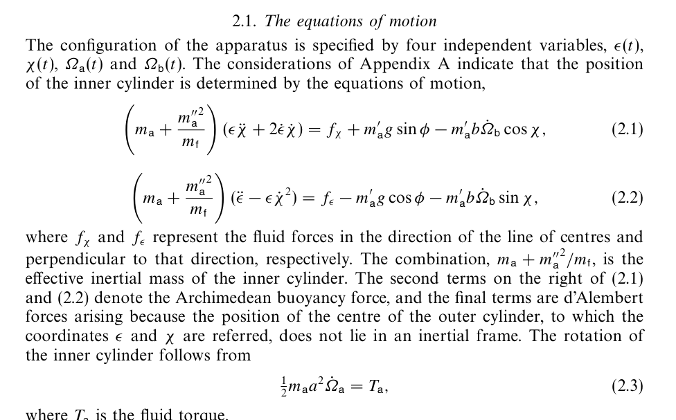
3. Slimačia guľa
Čo s úlohou?
  Meniť rozmery vnútornej guľôčky, jej hmotnosť (material), viskozitu kvapaliny a sklon naklonenej roviny
  Identifikovať, za akých okolností je pohyb plynulý a za akých nepravidelný a prečo

Slide 13
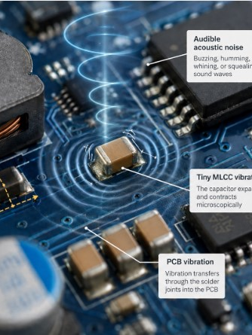
4. Spievajúci kondenzátor
Niektoré keramické kondenzátory vydávajú počuteľný zvuk pri pripojení na striedavé napätie. Preskúmajte vlastnosti produkovaného zvuku a ich závislosť od relevantných parametrov, ako sú napätie, frekvencia a vlastnosti kondenzátora.

Slide 14
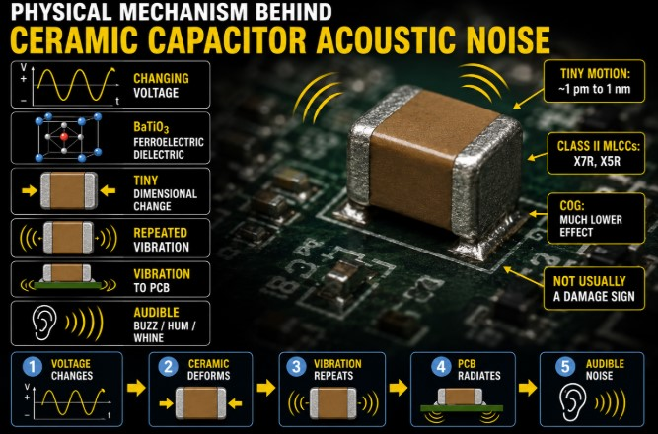
4. Spievajúci kondenzátor
Príčina:
  Piezoelektrický jav (elektrostrikcia - zmena rozmeru dielektrika v elektrickom poli)
  Striedavé napätie rozvibruje súčiastku
  Ak sa vibrácie prenesú na dosku plošných spojov – zosilnený zvuk (efekt “gitara”)

Slide 15
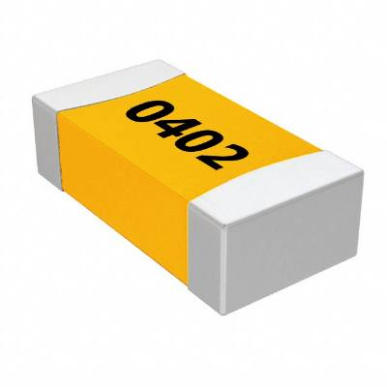
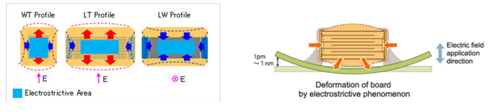
4. Spievajúci kondenzátor
Ktoré kondenzátory sú náchylné na “spievanie”
  Feroelektrické dielektrikum (keramika) s veľkou permitivitou (umožňuje malé rozmery kondenzátorov) – veľká elektrostrikcia
  Mnohovrstvové (hrubé) keramické kondenzátory (MLCC) – vibruje väčšia plocha
  Priamo naletované (bez vývodov) na dosku plošných spojov – prenášajú vibrácie na dosku

Slide 16
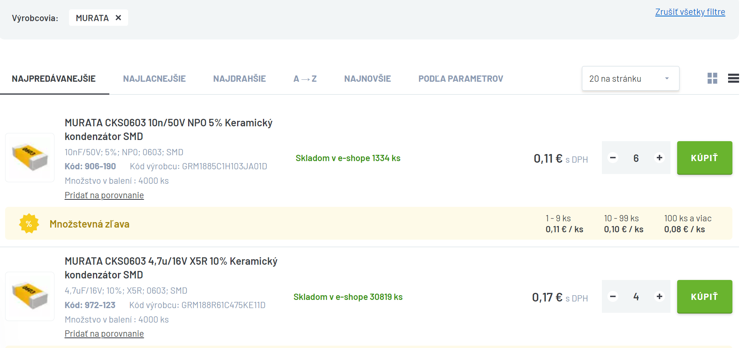
4. Spievajúci kondenzátor
Čo s úlohou
  Keďže výrobca muRata priamo vysvetľuje, prečo kondenzátory “spievajú”, je dobré asi začať s jeho výrobkami (napr. z GME – gme.sk):

Slide 17
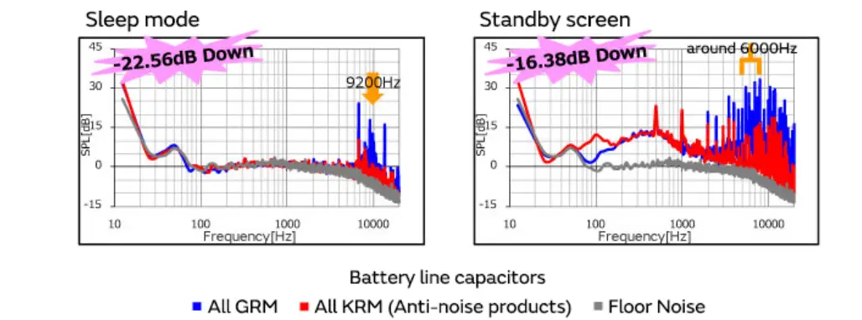
4. Spievajúci kondenzátor
Čo s úlohou
  Pripojiť kondenzátor na generátor sínusového napätia s frekvenciou v akustickej oblasti, vyššie napätie je lepšie (pozor na maximálne povolené napätie)
  Meniť frekvenciu, merať zvuk mikrofónom a hľadať oblasti so silnejším zvukom vychádzajúcim z kondenzátora
  Naletovať kondenzátor na PCB – zosilnenie efektu?
  Frekvencia maxima – súvisí s rozmermi kondenzátora, dosky?

Slide 18
4. Spievajúci kondenzátor
Čo s úlohou
  Úvodné informácie:
  https://www.murata.com/en-global/support/faqs/capacitor/ceramiccapacitor/char/0020
  https://www.ic-components.sk/blog/why-do-ceramic-capacitors-sing-mlcc-noise-causes-and-fixes.jsp
  https://weishielectronics.com/ceramic-capacitor-noise/
  https://www.ti.com/document-viewer/lit/html/SSZTB09

Slide 19
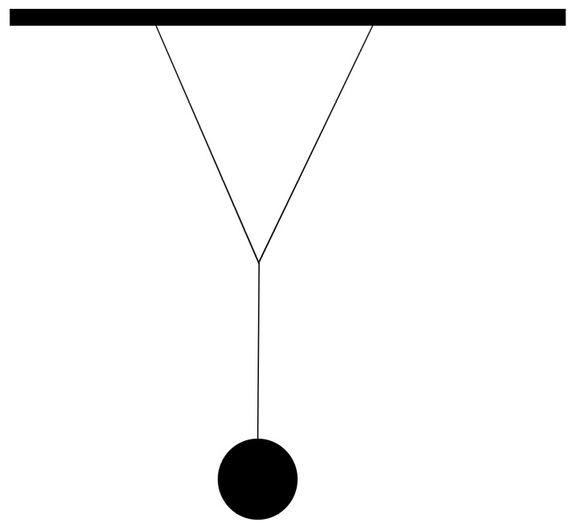
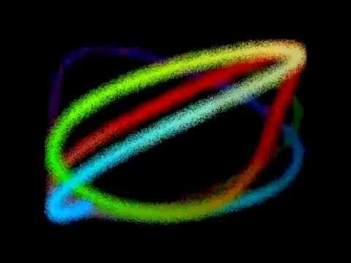
5. Ypsilonové kyvadlo
Zostrojte Bowditchovo kyvadlo (kyvadlo, ktorého závesné vlákno je v tvare písmena Y). Preskúmajte, ako závisia Lissajousove obrazce vytvárané závažím od relevantných parametrov.

Slide 20
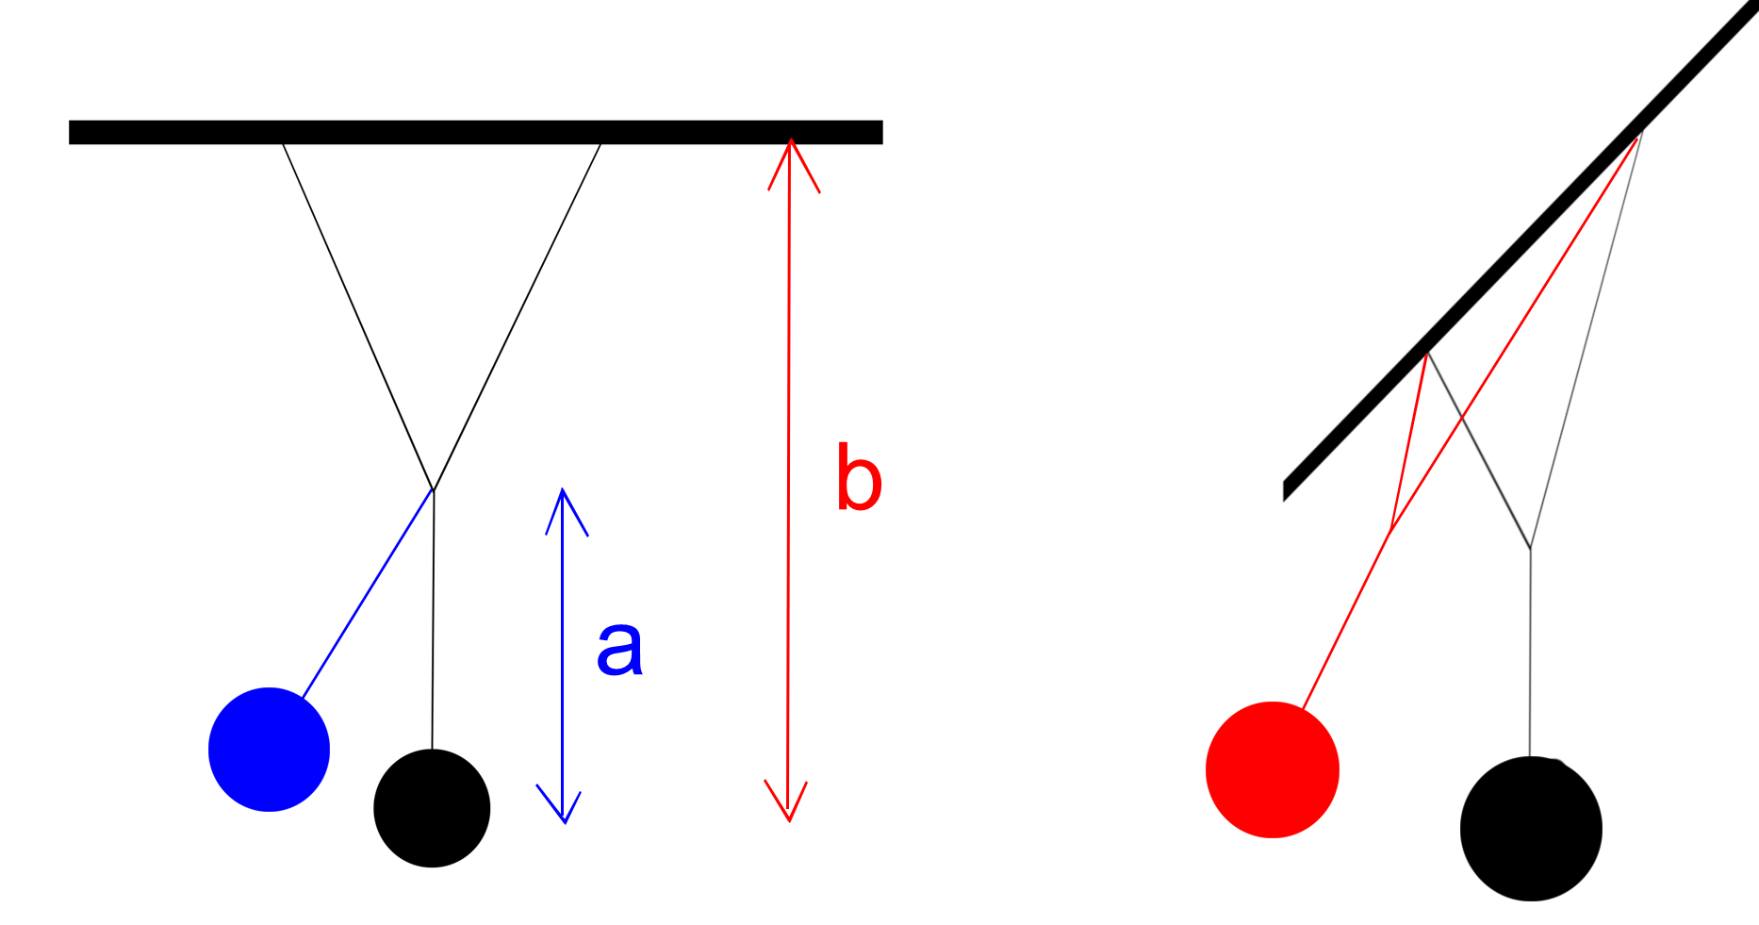
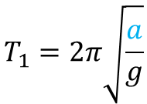
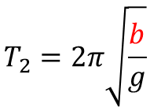
5. Ypsilonové kyvadlo
Perióda kmitov
  Rôzna dĺžka pohyblivej časti závesu kyvadla pri kmitaní v rovine “Y” a v smere kolmom na rovinu “Y”
$$T_{1}=2π\sqrt{\frac{a}{g}}$$
$$T_{2}=2π\sqrt{\frac{b}{g}}$$

Slide 21
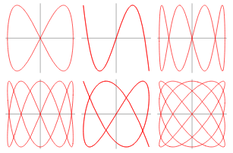
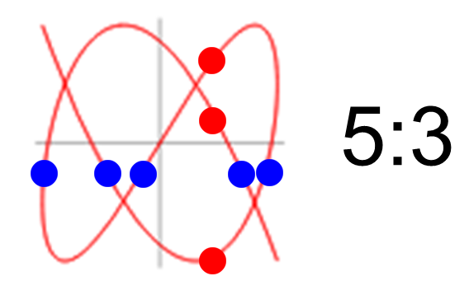

5. Ypsilonové kyvadlo
Tvar dráhy kyvadla
  Komplikovaný, ale jednoduché obrazce, ak sú periódy v pomere malých celých čísel.
  Teda pre jednoduché obrazce musí platiť:
$$\frac{T_{1}}{T_{2}}=\sqrt{\frac{a}{b}}=\frac{m}{n}$$

Slide 22
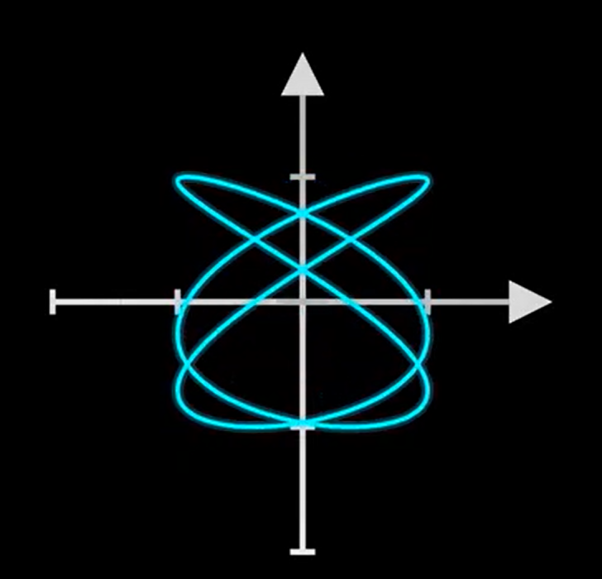
5. Ypsilonové kyvadlo
Čo s úlohou
  Skonštruovať kyvadlo, kde sa bude dať pohodlne meniť dĺžka aspoň jednej časti závesu
  Dať pozor na splnenie podmienok matematického kyvadla, prípadne použiť presnejšie vzťahy pre periódu fyzikálneho kyvadla
  Vymyslieť spôsob sledovania dráhy kyvadla (video - Tracker?)
  Nájsť podmienky pre jednoduché a stabilné obrazce a porovnať s teóriou
  Bude to fungovať aj ak kmity budú veľké (mimo limit matematického kyvadla)?
                https://www.youtube.com/watch?v=YXwGMdw_Tc8

Slide 23
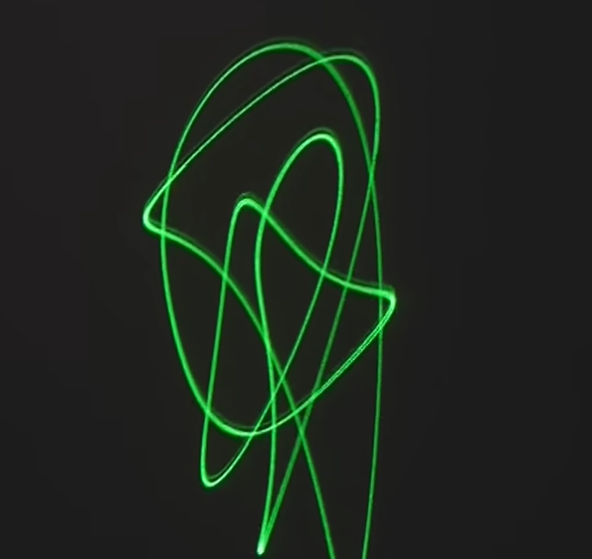
6. Viditeľný zvuk
Tenkú gumovú membránu napnite na okrúhly rám a rozkmitajte reproduktorom. Na membránu pripevnite malé zrkadlo, od ktorého sa odráža laserový lúč na vzdialené tienidlo. Za určitých podmienok vytvára laserová stopa zložité, ustálené alebo meniace sa geometrické obrazce. Preskúmajte vzťah medzi budiacimi parametrami, vlastnosťami membrány a vznikajúcimi svetelnými obrazcami.
https://www.youtube.com/watch?v=C-V1uXeyGmg

Slide 24
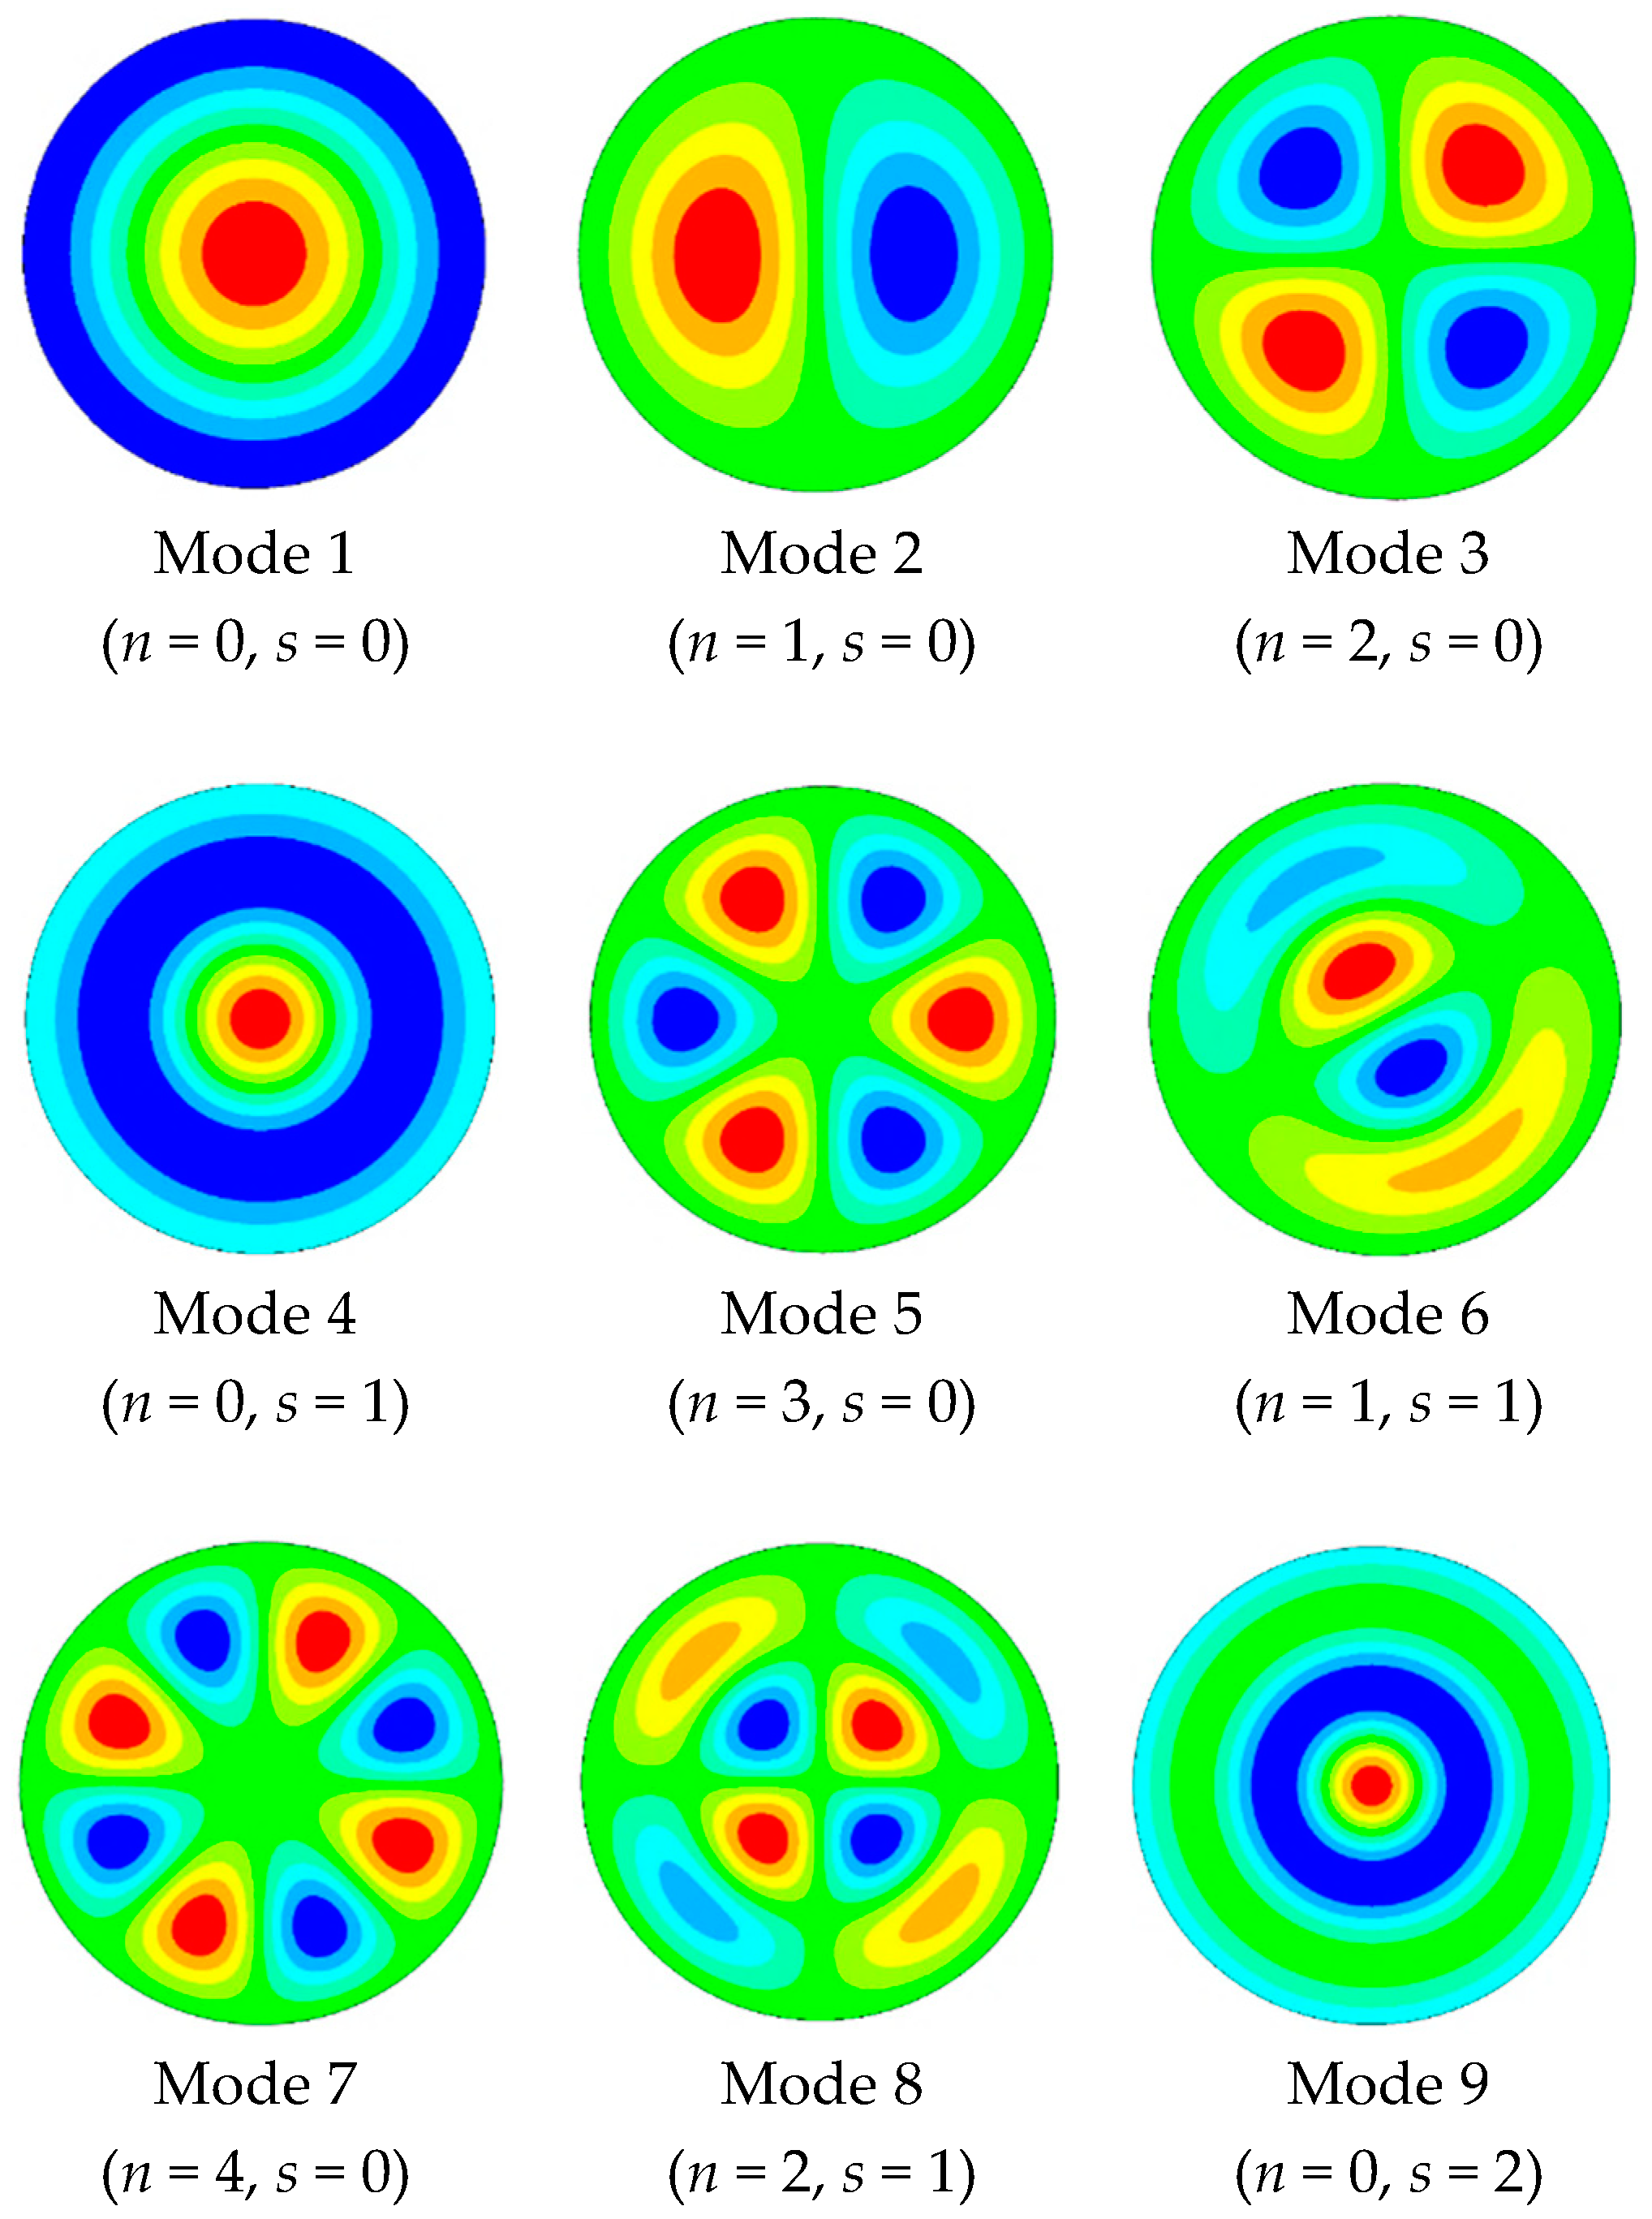
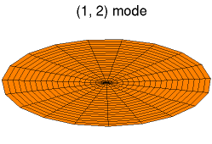
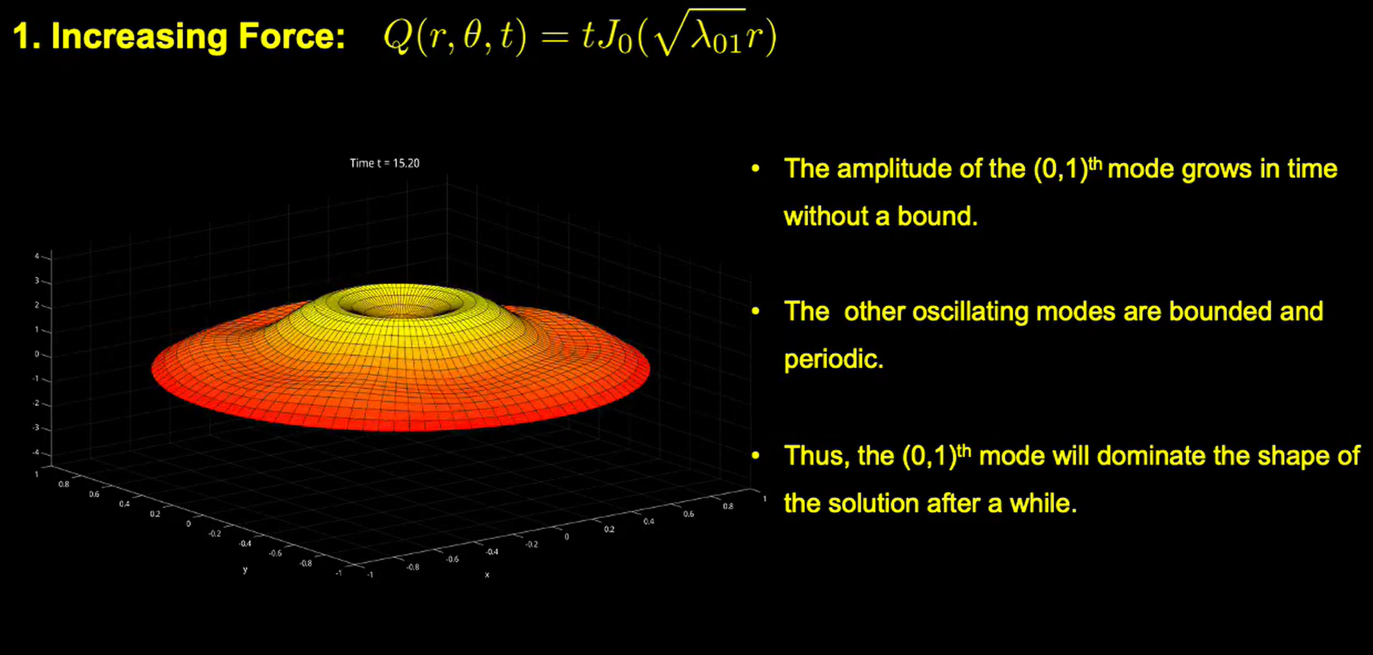
6. Viditeľný zvuk
Vibrácie membrány – rôzne módy s rôznymi frekvenciami
https://www.youtube.com/watch?v=eYddVmBFj1k

Slide 25
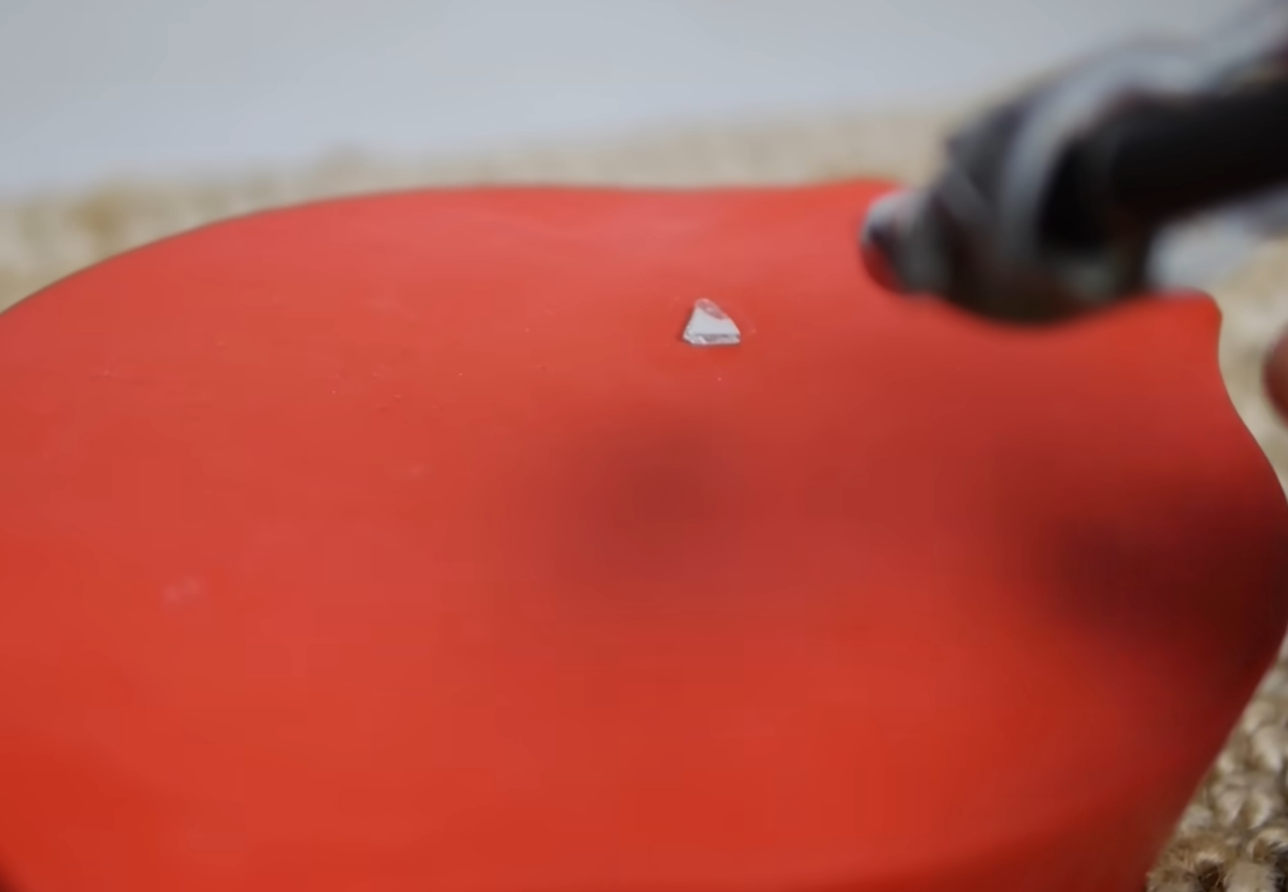
6. Viditeľný zvuk
Zrkadlo – v závislosti od umiestnenia vykonáva rôzne vibrácie
Pozor! Zrkadlo je síce malé, ale obvykle nemá zanedbateľnú hmotnosť, a teda môže ovplyvňovať módy membrány

Slide 26
6. Viditeľný zvuk
Čo s úlohou
  Pripraviť “rúru”, na jednom konci reproduktor a na druhom gumená membrána (z balónu?)
  Prilepiť na membránu malý kúsok zrkadla (zrkadlová fólia? - je ľahšia)
  K reproduktoru priviesť signál z akustického zosilňovača, na vstup priviesť sínusový signal (aplikácia do mobilu?)
  Laser namieriť na zrkadlo a pozorovať odrazený lúč na tienidle
  Meniť frekvenciu a hľadať zaujímavé obrazce (nie iba čiaru alebo elipsu)
  Tvar obrazcov závisí od polohy zrkadla na membráne!
  Nájsť vlastné rezonančné frekvencie membrány a porovnať ich (alebo aspoň ich pomery) s teoretickými (budú rozdiely kvôli zrkadlu a homogenite membrány, asi neznáma napínacia sila)
  Niektoré typy obrazcov sa dajú aj vypočítať, keď poznáme tvar vlastných kmitov membrány – nájsť a porovnať
  Hľadať kľúčové slová “dancing laser” – bola to v 2023 súťaže IPT

Slide 27
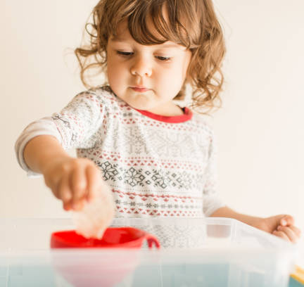
7. Potápajúci sa lievik
Keď dostatočne ťažký lievik s dlhým hrdlom smerujúcim nadol pustíme zvisle do vody, prejde počas potápania sériou tlmených zvislých kmitov. Preskúmajte pohyb a stabilitu potápajúceho sa lievika a podmienky, za ktorých sa prevráti.

Slide 28
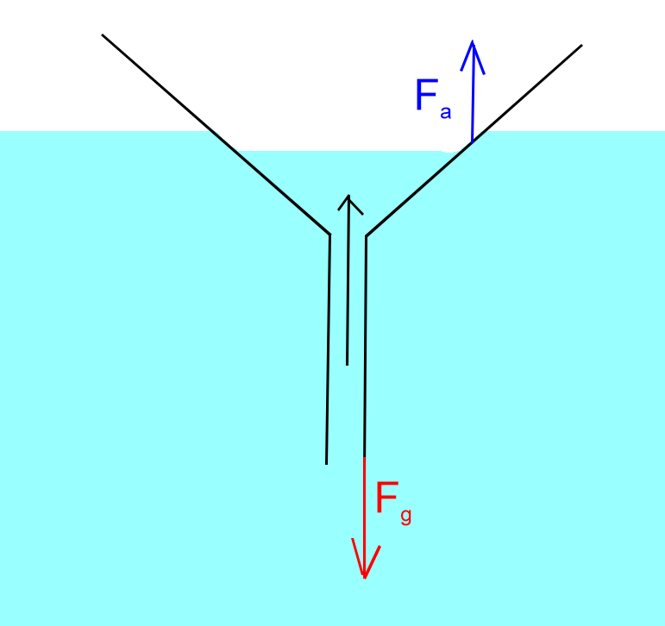
7. Potápajúci sa lievik
Aké efekty možno pozorovať
  Ak sa lievik nestihne aspoň trochu naplniť vodou a má krátke hrdlo, prevráti sa
  Ak sa neprevráti a hrdlo bude upchaté, po uvoľnení bude lievik kmitať tlmenými kmitmi (vztlaková sila vs gravitačná sila), tlmenie najmä viskóznymi silami v prúdiacej vode
  Ak sa neprevráti a hrdlo bude voľné – lievik sa bude postupne ponárať až sa potopí
  Obrázok (umiestnenie síl je iba symbolické)

Slide 29
7. Potápajúci sa lievik
Čo s úlohou
  Vytlačiť si na 3D tlačiarni rôzne lieviky (rôzne rozmery, tvary, hmotnosti)
  Pozorovať ich správanie – stabilita (najprv lievik čiastočne ponoriť?)
  Merať charakteristiky pohybu počas ponárania, napríklad
    Frekvencia kmitov
    Rýchlosť ponárania
  Pokúsiť sa tieto parametre vypočítať a porovnať s nameranými
  Literatúra
    Tlmené kmity telies na kvapaline: Landau & Lifshitz, Fluid Mechanics, 2nd ed., Butterworth-Heinemann, 1987
    Kapilárny tok cez tenké trubice: (P.-G. de Gennes, F. Brochard-Wyart, and D. Quéré, Capillarity and Wetting Phenomena, Springer, 2004
    Statická a dynamická stabilita plávajúcich telies: J. N. Newman, Marine Hydrodynamics, MIT Press, 1977.

Slide 30
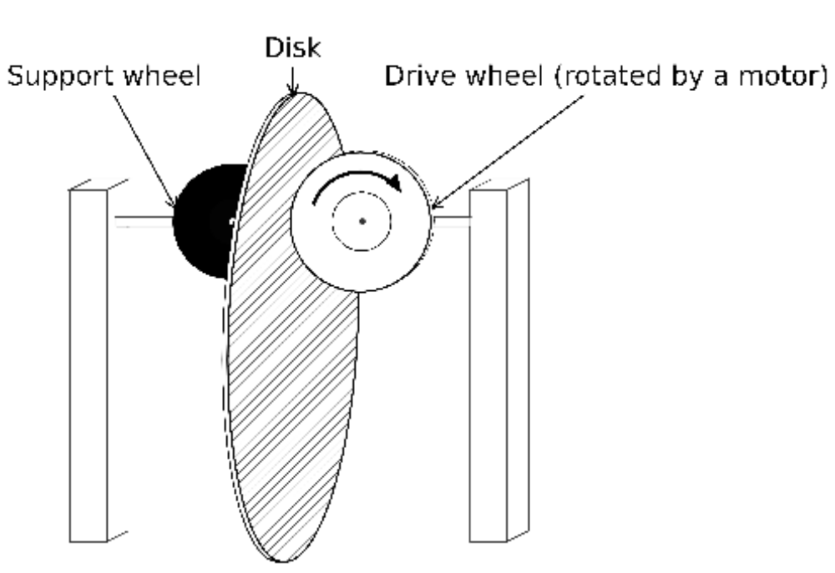
8. Kotúč poháňaný smerom nahor
Kruhový kotúč je vložený medzi dve kolieska, čo mu umožňuje voľne kmitať ako kyvadlo. Jedno z koliesok je poháňané motorčekom, čím pôsobí na kotúč hnacou silou smerujúcou nahor. Preskúmajte pohyb kotúča.
Videá: z článku
L. Maas, "The upward-driven disk, a steadily forced chaotic pendulum", Am. J. Phys. 93, 620–632 (2025)

Slide 31
8. Kotúč poháňaný smerom nahor
Podľa sily trenia (prítlaku) a rýchlosti otáčania kolieska vidno rôzne typy pohybov
  Stúpanie + nepravidelný kývavý (chaotický?)
  Pravidelný kývavý okolo takmer nemennej osi
  Pravidelný otáčavý s pevnou osou rotácie
Video Andreja Ščetnikova - https://www.youtube.com/watch?v=eray-7AeUyQ
Čo s úlohou
  Postaviť aparatúru s meniteľnou silou trenia (prítlak, material) a s meniteľnou uhlovou rýchlosťou otáčania kolieska
  Merať silu prítlaku, silu trenia a otáčky kolieska
  Skúsiť disky rôznych priemerov a z rôznych materiálov (plast, kov,…)
  Nájsť parametre, pre ktoré sa vykonáva pohyb istého typu (fázový diagram)
  Urobiť matematický model pohybu disku a porovnať s meraniami
Literatúra
  https://arxiv.org/abs/2505.17957

Slide 32
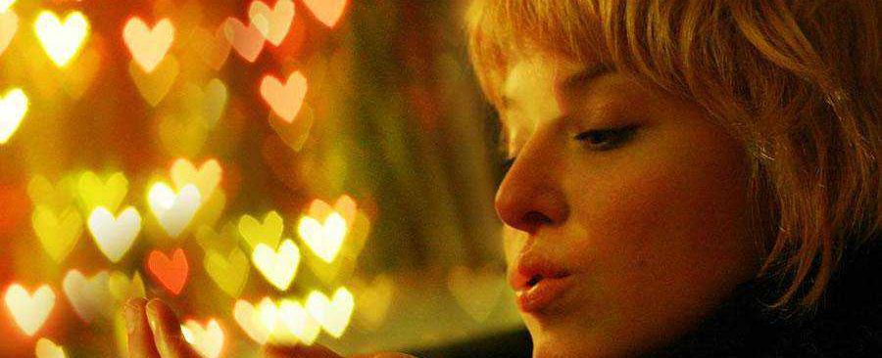
9. Fotografický bokeh
Bokeh je jav pozorovaný na fotografiách, ktoré zachytávajú predmety v rôznych vzdialenostiach od fotoaparátu, pričom niektoré časti obrazu sú ostré a iné rozostrené. Ak pred objektív umiestnime štrbinu, obraz môže byť v rozostrených oblastiach nezvyčajne anizotropne skreslený, zatiaľ čo zaostrené časti zostanú neskreslené a ostré. Preskúmajte, ako závisia vlastnosti a ostrosť výsledných obrazov od relevantných parametrov.

Slide 33
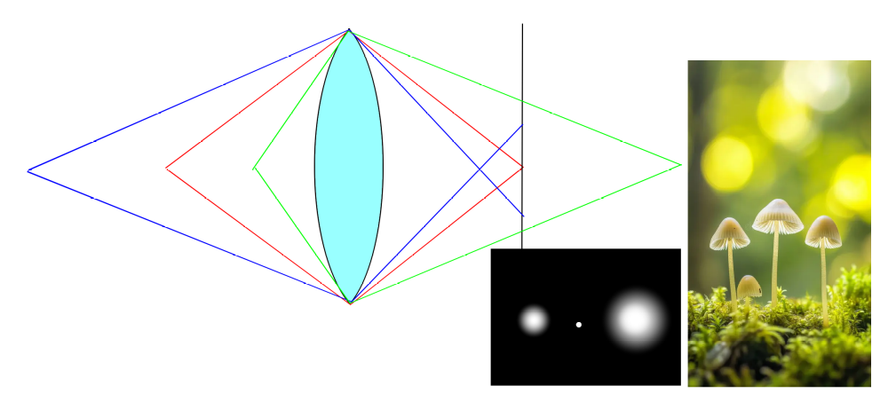
9. Fotografický bokeh
Hĺbka ostrosti
  Lúče z predmetu sú ideálne sfokusované iba v jednej rovine, inak je rovina osvetľovaná svetelným kužeľom (ak je clona kruhová) – obraz je neostrý

Slide 34
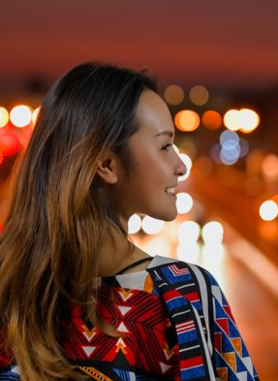
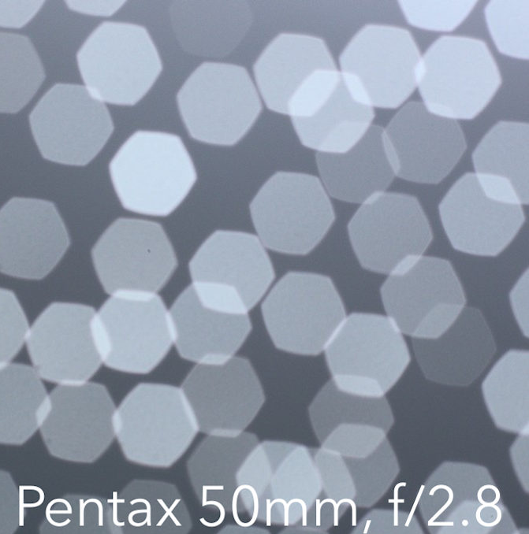
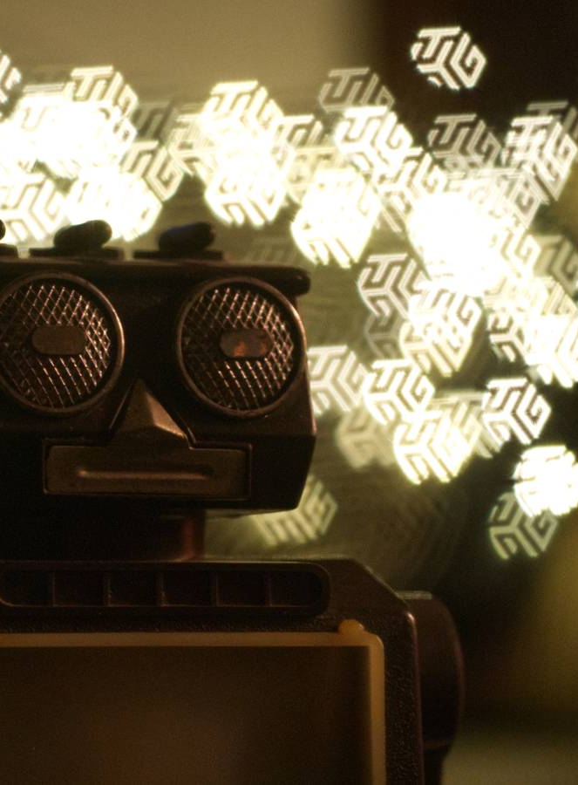
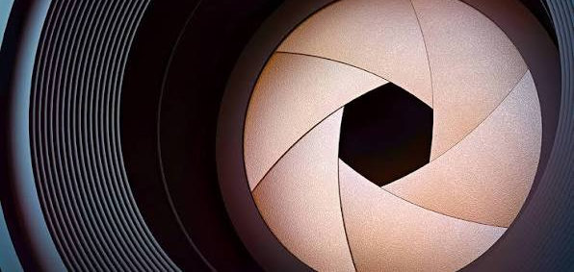
9. Fotografický bokeh
Tvar rozostrenia = tvar otvoru clony
  Kruh – napríklad úplne otvorená clona (okrúhly okraj šošovky)
  Viacuholník – objektívy s lamelovou clonou
  Iný vlastný tvar (vlastná clona 3D vytlačená pred objektívom)
  Štrbina – veľmi asymetrický: https://www.youtube.com/watch?v=TgJJNz2yEVk

Slide 35
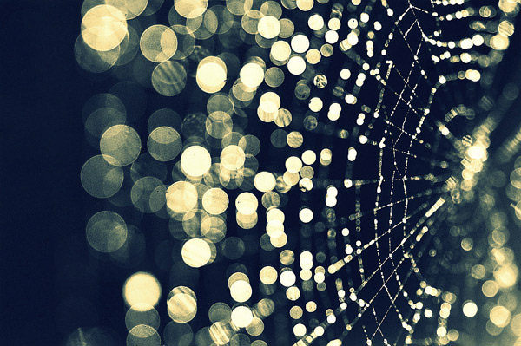
9. Fotografický bokeh
Čo s úlohou
  Pekná úloha na geometrickú optiku, vlnová optika iba niekedy vo forme koncentrických “krúžkov” vovnútri rozostreného bodového objektu
  Podobná úloha IYPT v minulosti “Duchovia – Ghostly images”
  Veľký vplyv má svetelnosť objektívu a jeho ohnisková vzdialenosť (širokouhlé krátkoohniskové objektívy majú väčšiu hĺbku ostrosti a naopak)
  Urobiť pekné obrázky s takmer bodovým zdrojom
  Na základe parametrov objektívu, snímača fotoaparátu a polohy zdroja vypočítať, ako by mal vyzerať obrazu zdroja
  Porovnať vypočítaný tvar s nafoteným
  Pridať pekné umelecké fotky ☺,
  napríklad ak má fotoaparát štrbinovú
  uzávierku a naša clona sa otáča,
  môžu vzniknúť aj špirálové efekty

Slide 36
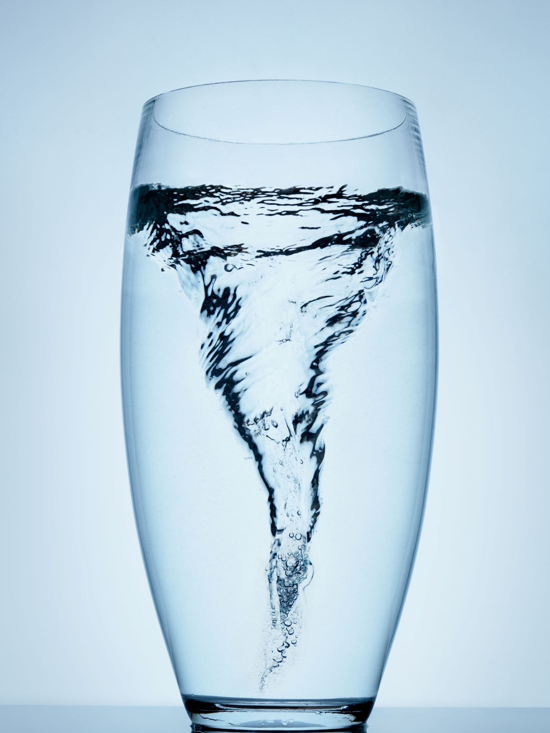
10. Vzduchový vír
Na dno nádoby s kvapalinou položte malý tyčový magnet a roztočte ho pomocou magnetického miešadla. Po prekročení určitej rýchlosti otáčania sa vytvorí tenký vzduchový kanál tiahnuci sa od povrchu kvapaliny až k rotujúcemu magnetu. Preskúmajte a vysvetlite tento jav.

Slide 37
10. Vzduchový vír
Základné vysvetlenie
  https://www.youtube.com/watch?v=v16xvcW-Law - video
Čo s úlohou
  Zohnať/postaviť vlastné magnetické miešadlo s regulovateľnými otáčkami
  Dovnútra malý tyčový magnet, ideálne obalený v plaste kvôli korózii – napríklad z bežného chemického miešadla
  Meniť parametre (priemer nádoby, výška hladiny, frekvencia otáčania, povrchové napätie?, …) a sledovať vplyv parametrov na javy
  Porovnať javy a ich výskyt s teóriou z videa
  Prípadne sa pokúsiť o presnejšiu teoretickú predpoveď javov

Slide 38
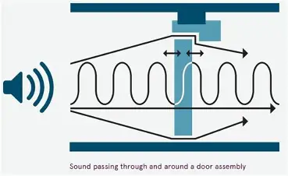
11. Zvuková izolácia
Zvuková izolácia miestnosti môže byť narušená, ak nie sú jej dvere úplne zatvorené, a to aj keď je štrbina zanedbateľne malá. Preskúmajte, ako tvar a veľkosť malého otvoru ovplyvňujú prenos zvuku.

Slide 39
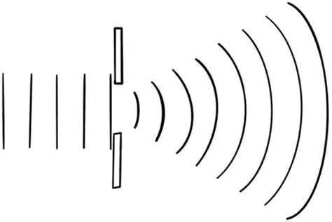
11. Zvuková izolácia
Čo je efekt
  Prenikanie zvuku cez otvor/štrbinu je podobné, ako prenikanie svetla cez štrbinu – difrakcia (vlnová dĺžka zvuku sú metre až centimetre podľa frekvencie)
  Niečo prejde aj cez nie úplne zvukovo izolujúcu stenu/dvere – to nemáme riešiť
Literatúra
  https://www.researchgate.net/publication/318648331_On_the_acoustic_properties_of_a_hole_in_a_wall_of_finite_thickness
  https://www.researchgate.net/scientific-contributions/FP-Mechel-2026033892

Slide 40
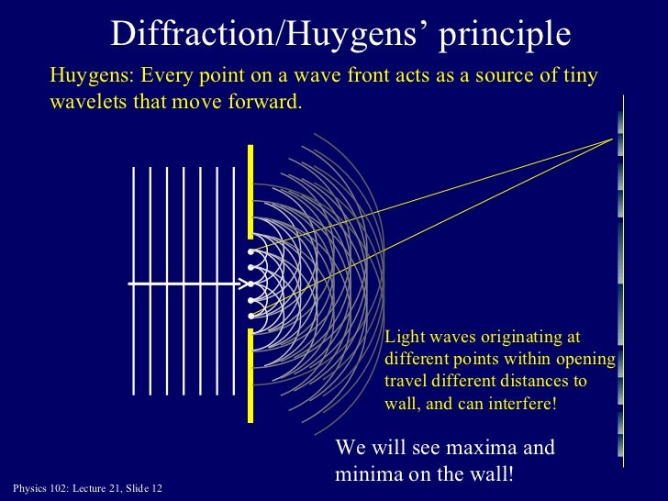
11. Zvuková izolácia
Teoretický výpočet
  Podobný ako pri výpočte difrakcie svetla na štrbine
  Huyghensov princíp
  Numerický model napríklad: https://davinci.fmph.uniba.sk/~kundracik1/ZakladyProgramovania/Kundracik_Zaklady_programovania_prakticky_upravene.pdf - kapitola 11

Slide 41
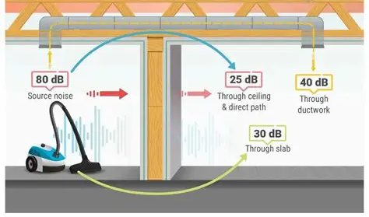
11. Zvuková izolácia
Čo s úlohou
  Vyrobiť/nájsť dobre zvukovo izolovanú miestnosť/krabicu
  Kvalitný mikrofón so známou frekvenčnou charakteristikou
  Analyzovať zvuk uniknutý z izolovaného priestoru (frekvencia a amplitúda v závislosti od polohy)
    Prenikajú niektoré frekvencie cez otvor lepšie?
  Vypočítať teoretické hodnoty/teoretický priebeh intenzity preniknutého zvuku
    Ako závisí od plochy otvoru a jeho tvaru? (kruh, dlhá tenká štrbina)
  Interpretovať (vysvetliť) namerané hodnoty a ich závislosť od parametrov ako sú plocha otvoru, lineárny rozmer otvoru, frekvencia zvuku a podobne

Slide 42
11. Zvuková izolácia
Čo s úlohou
  Vyrobiť/nájsť dobre zvukovo izolovanú miestnosť/krabicu
  Kvalitný mikrofón so známou frekvenčnou charakteristikou
  Analyzovať zvuk uniknutý z izolovaného priestoru (frekvencia a amplitúda v závislosti od polohy)
    Prenikajú niektoré frekvencie cez otvor lepšie?
  https://www.youtube.com/watch?v=5gZVXVG5yJw – Lewin vysvetľuje, ako kresliť bodkovanú čiaru

Slide 43
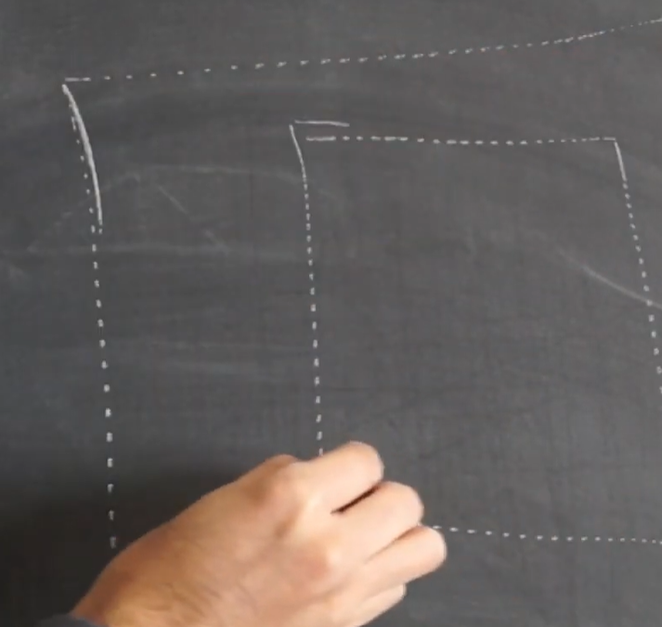
12. Bodkovaná čiara
Pri ťahaní kriedou po tabuli sa za určitých podmienok nevytvorí súvislá čiara, ale rad pravidelných bodiek, hoci pohyb ruky je neprerušovaný. Rovnako to môže nastať aj pri použití iných písacích pomôcok a povrchov. Preskúmajte fyzikálne parametre, ktoré spôsobujú daný jav.

Slide 44
12. Bodkovaná čiara
Čo je príčinou javu?
  https://www.youtube.com/watch?v=l789l6np-qA – Lewin kreslí čiary
  https://www.youtube.com/watch?v=5gZVXVG5yJw – Lewin vysvetľuje, ako kresliť bodkovanú čiaru
  Trenie medzi kriedou a tabuľou
  Smer kriedy proti pohybu – krieda má tendenciu sa “zaseknúť” – pružnosť ruky
  “Zaseknutie” (otočenie) kriedy odtlačí ruku od tabule (pružnosť ruky)
  Celkový prítlak ruky opäť pritlačí kriedu na tabuľu
Ako to namodelovať?
  Pružnosť ruky v dvoch smeroch – dve pružiny
  Koeficient trenia, trecia sila závisí od prítlačnej sily
  Bola to úloha IPT, príklad jedného možného riešenia:
  https://ipt.science/media/model%20reports/2903.pdf

Slide 45
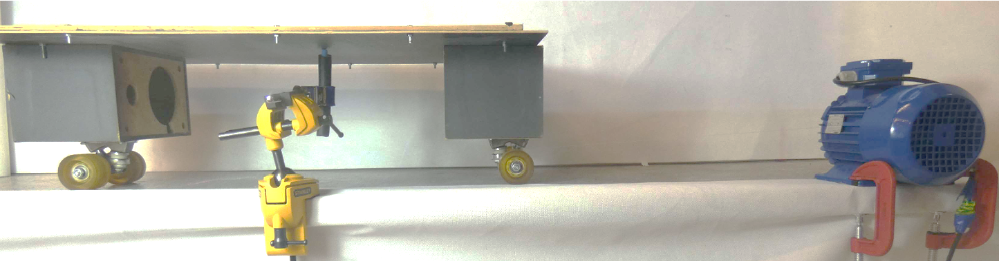
12. Bodkovaná čiara
Čo s úlohou?
  Naučiť sa kresliť bodkované čiary a zistiť, aké pohyby sa pri kreslení dejú
  Na základe pozorovania urobiť mechanický model (stroj) na kreslenie bodkovaných čiar, v ktorom možno nastavovať parametre
  Zmerať kľúčové parametre pre vznik javu (koeficient trenia, sila prítlaku, koeficienty pružnosti, …)
  Urobiť matematický model javu a porovnať pozorovanie s matematickým modelom
  Vyskúšať iné písacie potreby a podkladové materiály

Slide 46
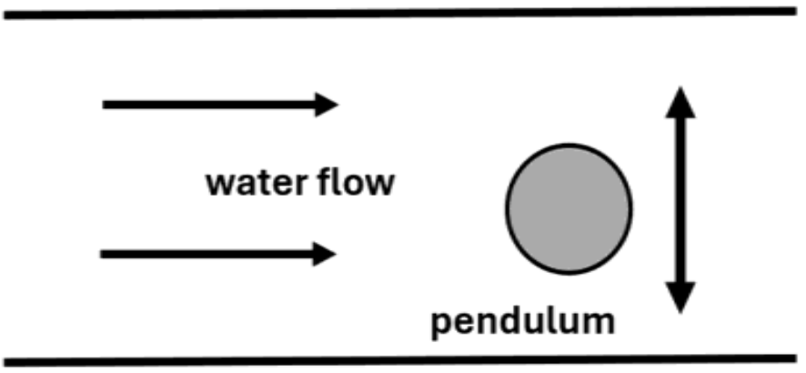
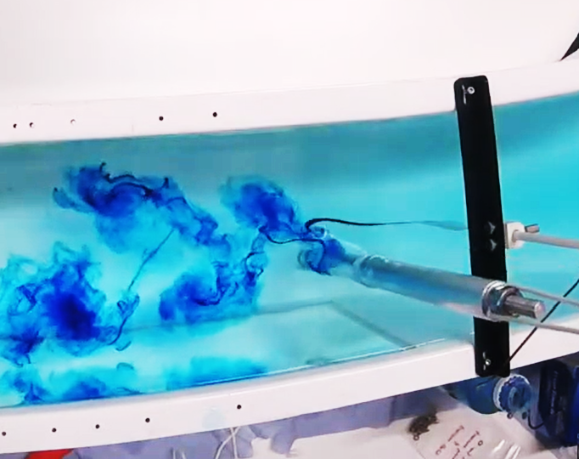
13. Vírové kyvadlo
Kyvadlo so zvislo orientovaným valcovým závažím visí nad prúdom tečúcej vody. Keď závažie čiastočne ponoríme, prúd môže spôsobiť, že kyvadlo bude kmitať kolmo na smer prúdenia vody. Vysvetlite tento jav a určte jeho závislosť od relevantných parametrov.

Slide 47

13. Vírové kyvadlo
Princíp javu
  Okolo valca sa tvoria víry
  Víry odkláňajú tok vody periodicky na jednu a druhú stranu
  Reakcia – kyvadlo je postrčené opačným smerom a podporuje jeho kývanie
Frekvencia tvorby vírov
  Riešil Strouhal v 19. storočí (hľadaj Strouhalovo číslo)
  v = rýchlosť prúdu vody
  d = priemer valca
Frekvencia kyvadla
  Ak sa zladí s frekvenciou tvorby vírov,
  dochádza k rezonančnému zväčšeniu
  veľkosti kmitov
$$f=\frac{1}{5}\frac{v}{d}$$

Slide 48
13. Vírové kyvadlo
Demonštračné videá:
  https://www.youtube.com/watch?v=_Hbbkd2d3H8
  https://www.youtube.com/watch?v=UHFJPmtKqGo&pp=ygUZdm9ydGV4LWluZHVjZWQgdmlicmF0aW9ucw%3D%3D
Základné vysvetlenie a odkazy na literatúru:
  https://sciencedemonstrations.fas.harvard.edu/presentations/vortex-shedding
Čo s úlohou?
  Postaviť kanál s regulovateľným (neturbulentným) prietokom vody
  Dostatočná hĺbka vody
  Vedieť určiť rýchlosť prúdenia vody
  Postaviť valcové kyvadlo s nastaviteľnou dĺžkou závesu, kmitajúce iba v jednej rovine (napríklad V-záves)
  Meniť parametre, merať rezonančné krivky (amplitúda kmitov od dĺžky kyvadla, amplitúda od rýchlosti vody, rôzne priemery valca kyvadla) a súčasne pozorovať víry
  Interpretovať javy, porovnať rezonančné krivky s teóriou (tlmené kmity s vonkajším budením)

Slide 49
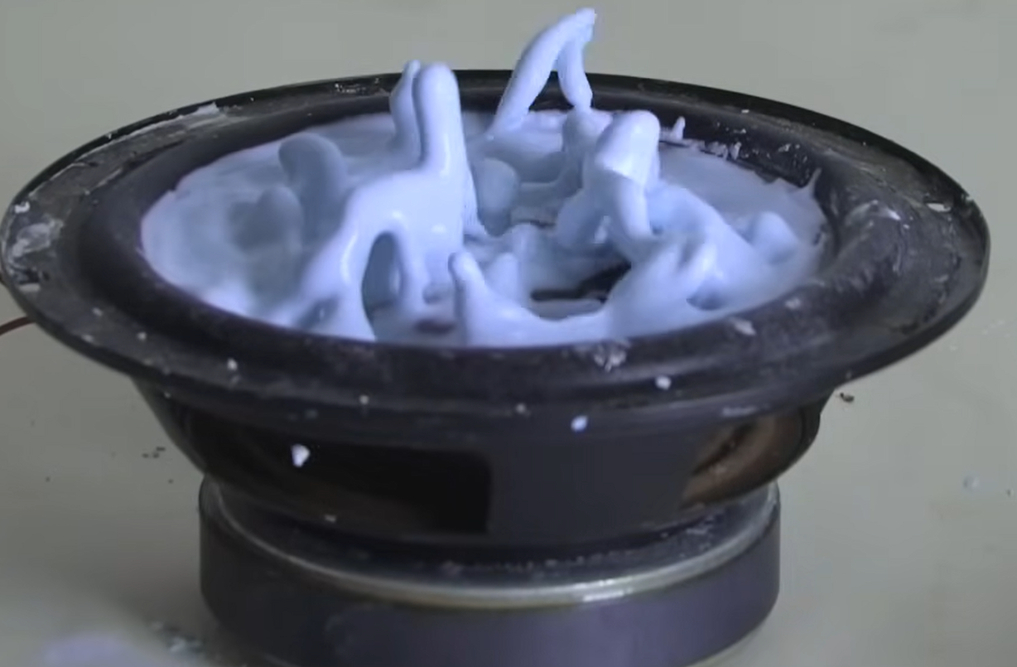
14. Nenewtonovské červíky
Ak v nádobe vertikálne rozvibrujete dilatantnú nenewtonovskú kvapalinu (napr. suspenziu vody a kukuričného škrobu), môžu sa za určitých podmienok na povrchu tejto kvapaliny vytvárať červíkovité útvary. Vysvetlite a preskúmajte daný jav.

Slide 50
14. Nenewtonovské červíky
Dilatantná nenewtonovská kvapalina
  Viskozita závisí od aplikovaného tlaku, s tlakom prudko rastie
  Bez veľkého tlaku – tečie
  Pod tlakom – pripomína tuhú látku (napríklad sa láme)
Demonštračné videá:
  https://www.youtube.com/watch?v=q-DZ0f0_NCA – behanie video
  https://youtu.be/3zoTKXXNQIU?si=a8o0lHkiQdDkpq6f – červíky video
Fyzikálna podstata javu
  Nejasná
Čo s úlohou
  Zostaviť (alebo kúpiť) vibračnú podložku (bass-reproduktor) s meniteľnou amplitúdou a frekvenciou kmitov
  Pripraviť roztok škrobu s vhodným zložením (nájsť)
  Meniť parameter (frekvenciu) a sledovať jav
  Pokúsiť sa o kvalitatívne vysvetlenie
    Zrýchlenie od vibrácií vs. gravitačné zrýchlenie?
Literatúra
  Veralgemeinerte newtonsche Fluide" (2019) by Markus Rütten (978-3-662-56226-0) – odporúčal autor úlohy z TU Berlin

Slide 51
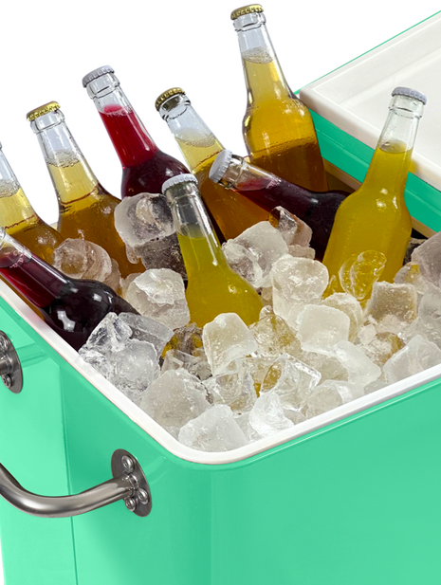
15. Studený nápoj
Plechovku alebo fľašu nápoja izbovej teploty je možné ochladiť v chladiacom boxe s ľadom. Pridaním soli a alkoholu do ľadu môžeme zvýšiť rýchlosť chladenia a ovplyvniť konečnú teplotu nápoja. Preskúmajte vplyv relevantných parametrov na najnižšiu dosiahnuteľnú teplotu nápoja a najvyššiu rýchlosť chladenia.

Slide 52
15. Studený nápoj
Princíp javu
  Pridanie soli zníži teplotu topenia ľadu (ľad sa topí), na roztopenie sa spotrebuje latentné teplo topenia
  Pridanie alkoholu
    Mení sa rozpustnosť soli vo vode
    Rýchlejšie sa odparuje, na odparovanie sa spotrebuje latentné teplo odparovania
Teoretické vysvetlenie
  To, akú najnižšiu teplotu možno dosiahnuť, rieši fyzikálna chémia
  Súvisí to s fázovým diagramom ľadu a s energetickými úsporami pri vmiešaní soli do vody
  Rýchlosť chladenia nápoja súvisí s rýchlosťou prestupu tepla z nápoja do zmesi ľadu a vody (napríklad od typu fľaše), rýchlosť chladnutia zmesi závisí asi aj od miešania zmesi, od odparovania (ofukovanie)?
Čo s úlohou
  Naštudovať si príslušnú časť fyzikálnej chémie
  Pripraviť zmesi ľadu, soli a alkoholu (asi denaturovaného) s rôznym zložením a merať najnižšiu dosiahnuteľnú teplotu, porovnať s teóriou
  Vyhodnotiť aj rýchlosť poklesu teploty zmesi
  Nájsť optimálne zloženie zmesi

Slide 53
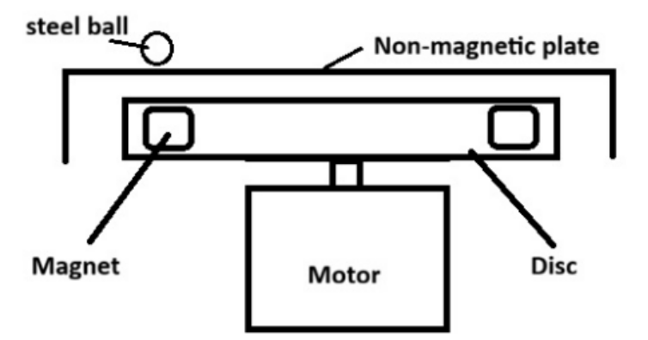
16. Magnetický kolotoč
Na vodorovný kotúč je pripevnených niekoľko neodýmových magnetov, pričom susedné magnety majú opačnú orientáciu pólov. Nad kotúčom je vodorovne upevnená nemagnetická doska. Keď sa kotúč otáča okolo svojej zvislej osi a na dosku položíme oceľovú guľôčku, môže sa pohybovať buď v smere, alebo proti smeru otáčania kotúča. Preskúmajte tento jav a určte, ako závisí pohyb guľôčky od relevantných parametrov

Slide 54
16. Magnetický kolotoč
Čo s úlohou
  Vyrobiť si system s nastaviteľnou frekvenciou otáčania, magnety v pravidelných rozostupoch
  Skúsiť rôzne guľôčky a frekvencie otáčania a pozorovať efekty
  Kvalitatívne vysvetliť jav
    Pohyb v smere otáčania – pri pomalom pohybe, guľôčka je nad magnetom?
    Pohyb proti smeru otáčania – guľôčka najprv stojí, prichádzajúci magnet ju urýchli v opačnom smere, pri vzďaľovaní magnetu sa guľôčka síce spomalí, ale potom sa dej opakuje = priemerná rýchlosť je proti pohybu magnetov?
    Státie na mieste – priemerná rýchlosť nulová – závisí od počiatočných podmienok?
    Úloha momentu zotrvačnosti a guľového tvaru – nefunguje s hmotným bodom (odstredivá sila)?
  Zmerať magnetické vlastnosti magnetov, zmerať/vypočítať silu pôsobiacu na guľôčku v závislosti od vzdialenosti guľôčky od magnetu
  Urobiť matematický model
    Zotrvačnosť, magnetická sila, rotácia guľôčky (moment zotrvačnosti)
  Porovnať výsledky pozorovaní s modelom
Inšpirácia
  https://www.youtube.com/watch?v=rU8BFbuqLuQ - video

Slide 55

17. Zatvárajúca sa obálka knihy
Položte knihu vodorovne, čiastočne otvorte jej obálku a nechajte ju voľne sa zatvoriť. Preskúmajte pohyb obálky.

Slide 56
17. Zatvárajúca sa obálka knihy
Čo je zaujímavé
  Obal pri páde postupne zrýchľuje svoj uhlový pohyb
  Tesne pred koncom pádu začína hrať veľkú úlohu uzavretý vzduch, ktorý musí vyfučať tenkou štrbinou – spomalenie pádu
Čo s úlohou?
  Vymyslieť spôsob sledovania pohybu obálky
    Elektronický gyroskop?
    Kapacitný sensor (nalepiť plôšky alobalu, pripojiť ich do generátora a merať jeho frekvenciu)?
  https://www.youtube.com/watch?v=nq_Vs4_PU78 – IYPT Sweden – video
  Urobiť fyzikálny model pádu obálky zahrňujúci zvýšenie tlaku plynu v uzatváranej knihe
  Porovnať teóriu a experiment
  Skúmať aj mäkké obálky?
Literatúra
  J. Pantaleone, "How the air slows a closing book", Am. J. Phys. 92, 7–13 (2024)
  https://physicsme.ir/en/iypt/2027/falling-book-cover-en/ - v nej sú odkazy

Slide 57
Ďalšie informácie o úlohách
https://tmfsr.sk/- stránka slovenského YPT
https://www.gypt.org/ - stránka nemeckého YPT
https://kit.ilyam.org/ - literatúra k úlohám IYPT
Kontakty na Slovensku:
  Martin Plesch, SAV Bratislava, UMB Banská Bystrica
  Marián Kireš, UPJŠ Košice
  František Kundracik, FMFI UK Bratislava
  Ostatní členovia odbornej komisie: Pavol Kubinec (BA), Jozef Beňuška (MT), Tomáš Lučivjanský (KE), ...

